Slide 1
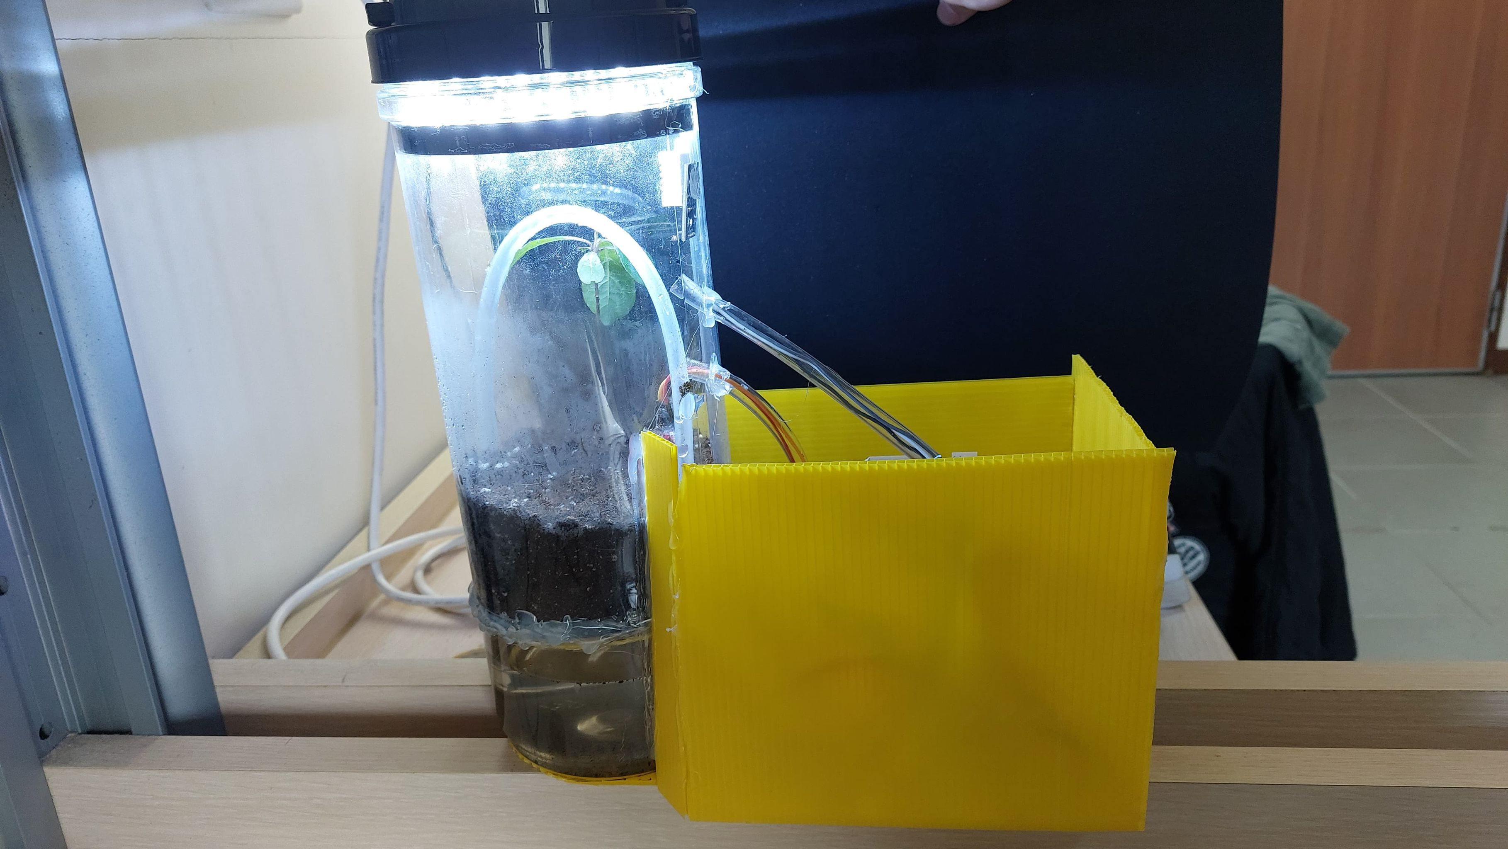
程式設計
(期末報告)
唐知謙

Slide 2
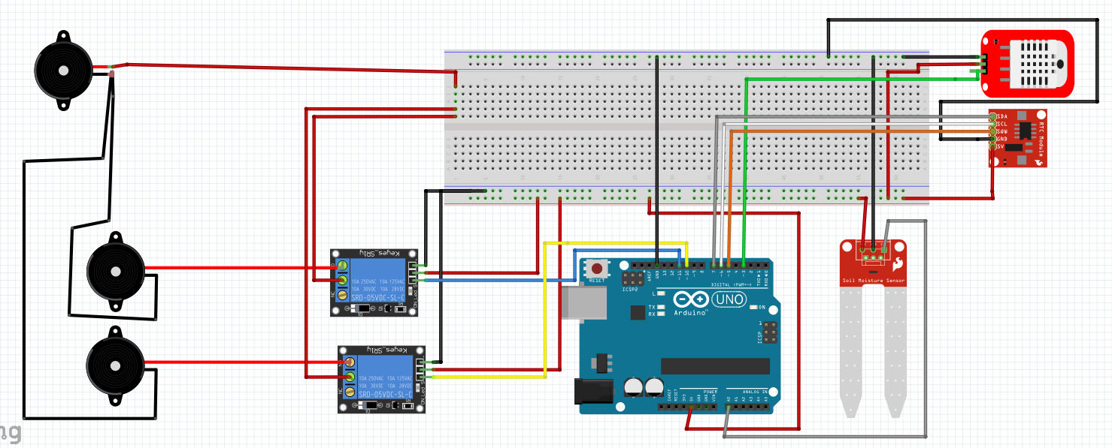
接線圖:
外擴電源
(升壓器)
Led燈條
抽水
馬達

Slide 3
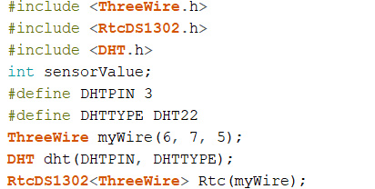
演算法片段程式碼:
函式庫和定義PIN腳

Slide 4
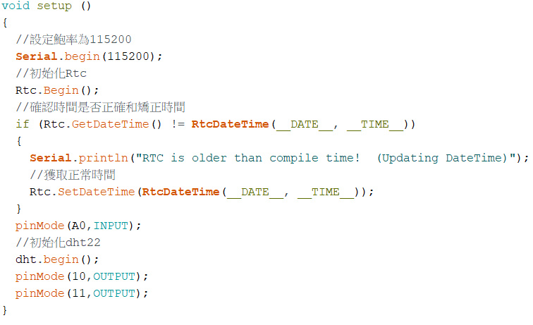
演算法片段程式碼:
初始化Rtc(DS1302)及dht22並矯正時間。

Slide 5
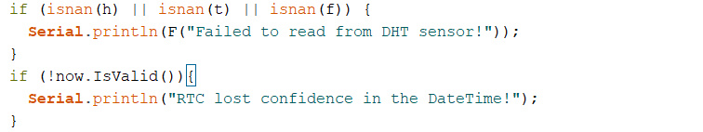
演算法片段程式碼:
判斷是否有讀取到DHT22及DS1302的數值。

Slide 6
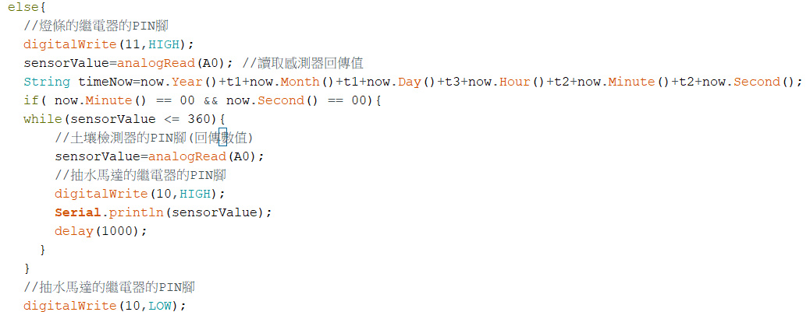
演算法片段程式碼:
每過一小時檢測一次土壤濕度是否低於360，如果低於360抽水馬達就會啟動，一旦到達360就關閉抽水馬達。

Slide 7
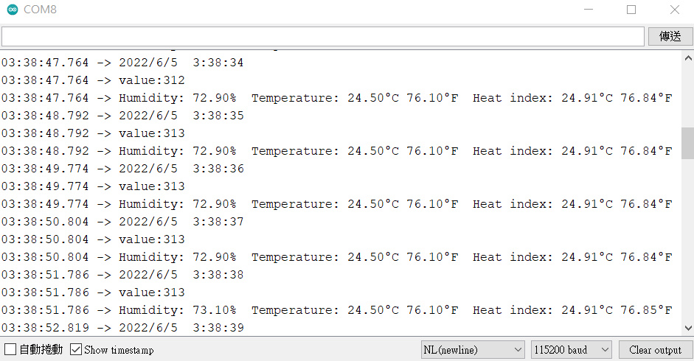
成品展示:

Slide 8
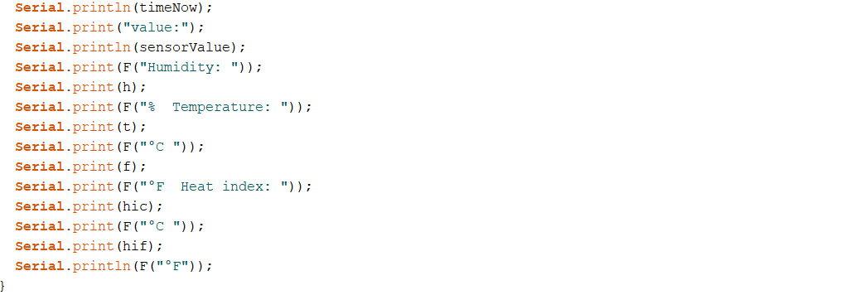
演算法片段程式碼:
顯示時間、溫溼度、土壤濕度在序列阜。

Slide 9
演算法設計說明:
在每過一個小時檢測關於土壤濕度是否低於360這個值，如果低於360就打開抽水馬達並且將Loop迴圈停下，直到土壤濕度回到了360或是以上後就將抽水馬達關閉、並且繼續Loop迴圈。

Slide 10
成品展示:
https://youtu.be/N7FRJHX3bMk

Slide 11
可用範圍:
1.大型農場土壤濕度檢測。
2.高經濟作物濕度管控。
3.養菇場濕度及溫度檢測。

Slide 12
未來展望:
1.利用MQTT來控制燈條開關。
2.利用IFTTT將溫溼度和土壤檢測器的數值傳到網路上，並且畫出圖表以利觀測。
3.使用矩陣演算法將數值的觀測和正確度提高。
4.利用相關IOT技術，做類似直播的動作，並可以利用WIFI控制攝像頭來做近距離的觀察。

